Slide 1
Gestire le risorse
Mauro Taiuti

Slide 2
01. L’organizzazione dell’INFN
02. L’INFN e l’Università
03. Il lavoro in una Struttura

Slide 3
Lo Statuto
Allegato alla deliberazione del Consiglio Direttivo n. 14524 del 27 settembre 2017
Questa articolazione caratterizza e identifica l’INFN nel panorama degli EPR
In ottemperanza a quanto previsto dallo statuto le Sezioni (e i Gruppi Collegati) dell’INFN sono istituite presso le Università
Art. 2 Comma 2
"L'Istituto nel perseguimento della propria missione si avvale in via prioritaria della collaborazione con le Università, regolata da apposite convenzioni"
3

Slide 4
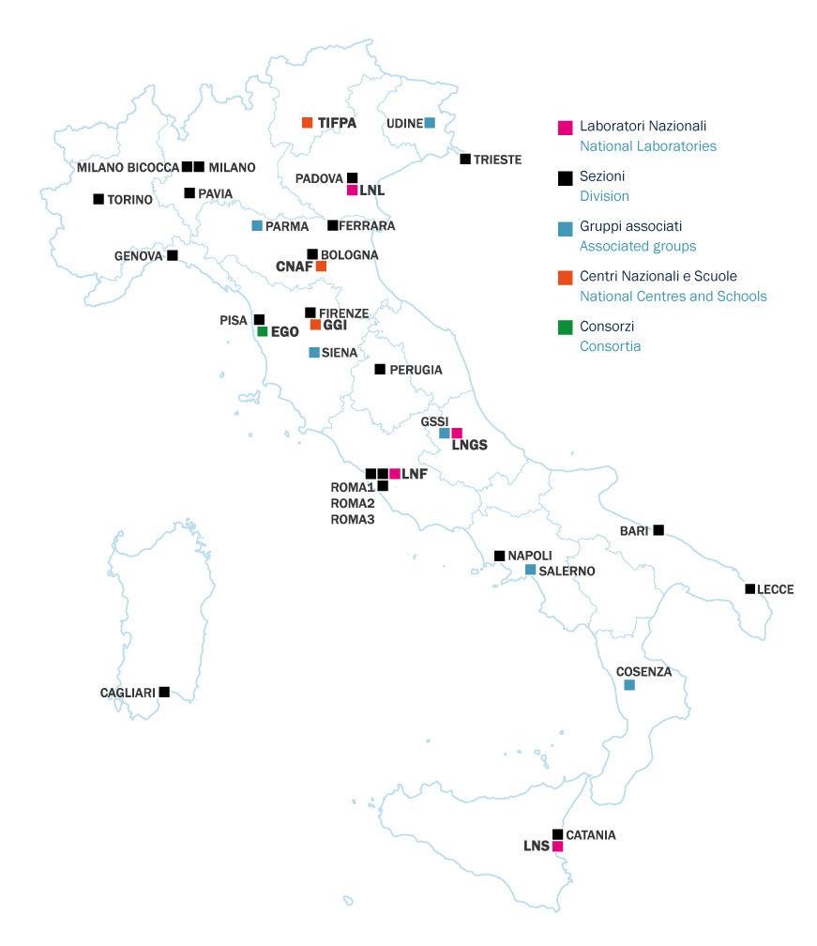
Le strutture dell’INFN
Presidenza
Amministraione Centrale
4 Laboratori nazionali
20 Sezioni
6 Gruppi collegati
2 Centri nazionali
1 Consorzio
Nella pratica tutte (quasi) le Università con un Dipartimento di Fisica sono sede di una Sezione o di un Gruppo Collegato
https://home.infn.it/it/mappa-strutture
4

Slide 5
Ogni Sezione ha una Convenzione con il proprio Ateneo a firma del Presidente e del Rettore che definisce le relazioni tra le due istituzioni.
In sintesi
Si riconoscono i comuni interessi scientifici
L’INFN dichiara l’interesse e i modi con i quali contribuisce alla formazione e all’alta formazione dei giovani
Si definiscono le associazioni di personale universitario all’Istituto
Si elencano strutture, risorse e servizi messi in comune per perseguire gli interessi scientifici
Si identificano gli attuatori (Direttore Dipartimento e Direttore Sezione) in capo ai quali ricadono gli obblighi di legge
Le Convenzioni
.
5

Slide 6
Il Direttore della Sezione ha il compito di assicurare la promozione e lo svolgimento dell’attività scientifica unitamente al funzionamento organizzativo e amministrativo della Sezione, nel rispetto della programmazione scientifica e degli indirizzi approvati dal Consiglio Direttivo.
Dal Direttore della Sezione dipende, in via gerarchica e funzionale, tutto il personale INFN della Sezione e il personale comunque assegnato alla stessa dalle Università e da altri Enti.
Il Direttore è responsabile della contrattazione decentrata locale nel rispetto della normativa di legge e degli accordi a livello nazionale.
Il Direttore di Sezione
Art. 21 Comma 1 dello Statuto dell’INFN
.
6

Slide 7
Il Direttore di Sezione si avvale di un organo consultivo denominato Consiglio di Sezione per:
Programmare le attività scientifiche (Preventivi)
Assegnare le risorse
Elaborare consuntivo annuale delle attività
È composto da
Direttore
Coordinatori delle linee scientifiche
Due rappresentanti dei Ricercatori
Un rappresentante dei Tecnologi
Due rappresentanti dei Tecnici/Amministrativi
Responsabile di eventuali Gruppi Collegati
Il Consiglio di Sezione
Art. 25 dello Statuto dell’INFN
.
7

Slide 8
Le riunioni del Consiglio di Sezione sono occasione per:
Ricevere informazione sulle novità e le attività dell’Istituto
Evidenziare e discutere la gestione della Sezione
Nel mese di luglio di ogni anno discutere le richieste finanziarie preventive, l’assetto dei gruppi di ricerca e dei loro responsabili locali
Verificare le afferenze alle CSN
Il Consiglio di Sezione
.
8

Slide 9
Il Direttore si avvale di referenti per la gestione di temi riguardanti:
Formazione
Trasferimento Tecnologico
Terza Missione
I Referenti
.
9

Slide 10
E’ descritta nel Disciplinare Organizzativo e si articola in diversi Servizi e/o Uffici: «… in rapporto con le esigenze organizzative, amministrative e tecniche della ricerca, nonché ai fini del trasferimento delle conoscenze e delle tecnologie acquisite, la Sezione si articola come segue …«
Esempi di servizi presenti nelle Sezioni
Servizio Amministrazione
Servizio di Direzione
Servizio Tecnico Generale
Servizio Elettronica
Servizio Progettazione Meccanica
Servizio Officina Meccanica
Servizio Calcolo e Reti
Servizio Alte Tecnologie
Servizio di Prevenzione e Protezione
La struttura della Sezione
.
10

Slide 11
Le sezioni INFN e l’Università
Vantaggi reciproci
INFN
Fondi
Accesso laboratori ricerca
Università
Multidisciplinarietà
Tesi
Supporto tecnico/amministrativo
Docenza Alta Formazione
Attività terza missione
Internazionalità
11

Slide 12
Le sezioni INFN e l’Università
La confluenza di due oceani
12

Slide 13
Le sezioni INFN e l’Università
Alcuni numeri (dal sito dei preventivi)
936 Dottorandi
1235
Ricercatori e Tecnologi
792 Associaz. scientifica
550 AdR
830 Incaricati di ricerca
13

Slide 14
Le sezioni INFN e l’Università
Condizioni comuni
Criticità
Utilizzo Spazi
Accessi
Gestione Sicurezze
Utilizzo servizi
Didattica
Organizzazione Eventi
14

Slide 15
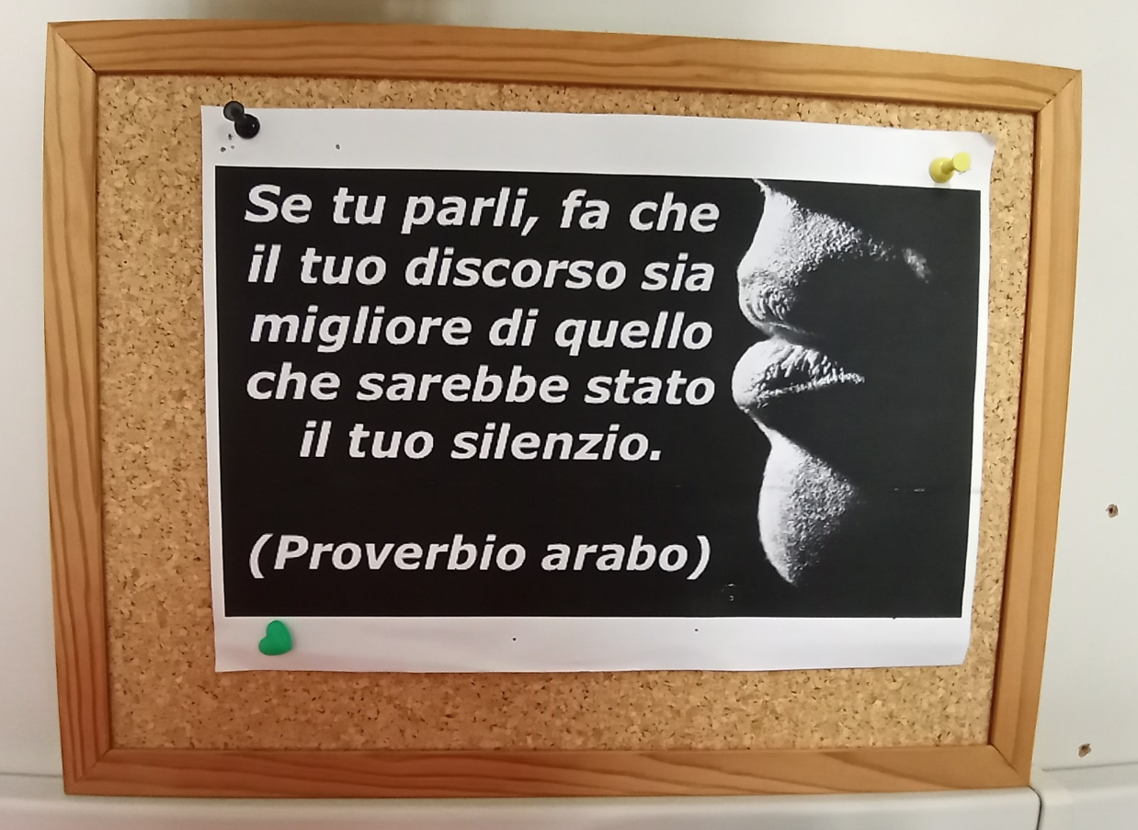
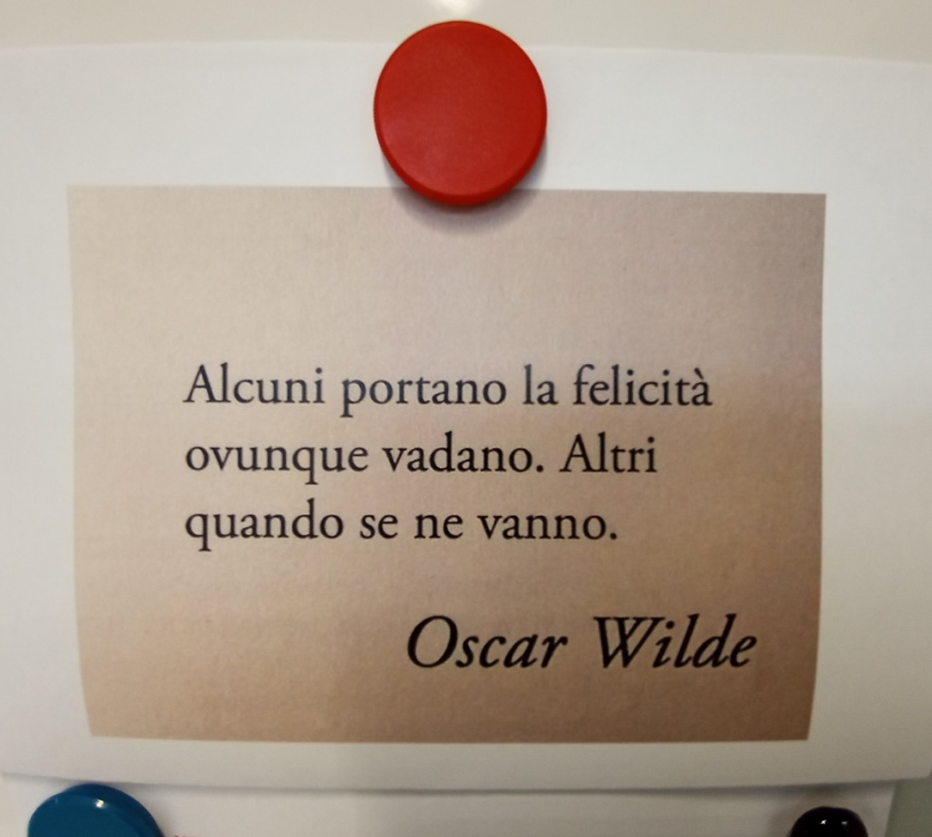
La Sezione è costituita soprattutto da persone !
La vita in Struttura
15

Slide 16
Dove è il mio posto nell’INFN?
Cosa succede nell’atomo:
Gli elettroni sono legati al nucleo atomico a causa della forza elettromagnetica esercitata dal nucleo
I nucleoni formano il nucleo grazie alla forza nucleare che loro stessi esercitano
Elettroni e nucleoni sono quindi due approcci profondamente diversi alla realizzazione di un sistema complesso
La forza dell’INFN
16

